Slide 2
Studie EUPROMS
Studie výsledků hlášených pacientem Europa Uomo
První průzkum kvality života s rakovinou prostaty prováděný pacienty pro pacienty

Slide 3
Informace o prezentaci
Tato prezentace je určena pro skupiny pacientů s rakovinou prostaty a širokou veřejnost.
Výsledky můžete publikovat bez povolení, ale vždy musíte uvést Europa Uomo a studii EUPROMS.
Pokud některý z grafů reprodukujete, musí jako zdroj uvedena studie EUPROMS.

Slide 4
Informace o EUPROMS

Slide 5
Informace o EUPROMS 1
EUPROMS je zkratka pro Europa Uomo Patient Reported Outcome Study (Studie o výsledcích hlášená pacientem Europa Uomo)
Jedná se o první velkou studii o kvalitě života po léčbě rakoviny prostaty, kterou provádějí samotní pacienti
Poskytuje nový pohled, protože většina ostatních studií kvality života je prováděna lékaři a v klinickém prostředí
Notes:
Je důležité pochopit, jak se tato studie liší od předchozích studií a proč je to důležité. Většina studií o kvalitě života u mužů s rakovinou prostaty se provádí v klinickém prostředí. Jinými slovy, muži jsou dotazováni lékaři a zdravotními sestrami nebo vyplňují dotazníky, když navštěvují nemocnici kvůli ošetření nebo kontrole. Tento online průzkum vyplnili muži ve svém volném čase a v pohodlí domova. To znamená, že mohou mít více času na zvážení svých odpovědí a mohou se cítit pohodlněji mluvit o tom, jak se skutečně cítí.

Slide 6
Informace o EUPROMS 2
Zjištění EUPROMS vycházejí z odpovědí na dva online dotazníky, které kladou srovnatelné otázky:
EUPROMS 1.0
Zahájeno v srpnu 2019, poprvé hlášeno v lednu 2020
3 000 odpovědí
EUPROMS 2.0
Zahájeno v říjnu 2021, poprvé hlášeno v červenci 2022
3 571 odpovědí

Slide 7
Informace o EUPROMS 3
Zjištění z průzkumu poskytují „rychlou“ představu o problémech kvality života, s nimiž se setkali muži s rakovinou prostaty v celé Evropě v konkrétním okamžiku
Poskytují informace, které mohou pomoci pacientům a jejich lékařům rozhodovat o léčbě
Mohou pomoci při kampani za včasnou diagnostiku rakoviny prostaty a při propagaci přístupů, jako je aktivní sledování
Notes:
Tento průzkum představuje průřezový obraz populace mužů, kteří byli léčeni pro rakovinu prostaty v celé Evropě. Průzkum se zeptal: „Jaký je váš život v této konkrétní době?“
Studie nemohla zkoumat zdravotní stav jednotlivých respondentů před léčbou ani to, jak se pacienti s rakovinou prostaty liší od populace obecně. To by byl jiný druh studie.

Slide 8
Informace o EUPROMS 4
Europa Uomo informoval o zjištěních EUPROMS na mnoha důležitých lékařských konferencích, včetně
Kongres Evropské asociace urologů (EAU)
Výroční zasedání sekce onkologické urologie EAU
Kongres Evropské společnosti pro lékařskou onkologii (ESMO)
Evropský multidisciplinární kongres o urologických rakovinách (EMUC)
Webový seminář Evropské organizace pro výzkum a léčbu rakoviny (EORTC)
Zjištění byla publikována v různých publikacích, včetně časopisu European Urology Focus

Slide 9
Jak probíhala EUPROMS

Slide 10
Dotazníky
Dva samostatné on-line průzkumy, provedené v letech 2019 a 2022
Pro všechny muže, kteří podstoupili léčbu rakoviny prostaty
Oba použily otázky založené na ověřených dotaznících kvality života: EPIC-26, EORTC-QLQ a EQ-5D-5L
K dispozici v 19 jazycích
Odpovědi byly anonymní
Notes:
Poznámka: Průzkum zahrnoval otázky ke stanovení demografie a řadu otázek ke stanovení zdraví, každodenních životních aktivit a kvality života pomocí tří validovaných opatření běžně používaných ve výzkumu zdraví:
EQ-5D-5L
EORTC-QLQ-C30
EPIC-26.

Slide 11
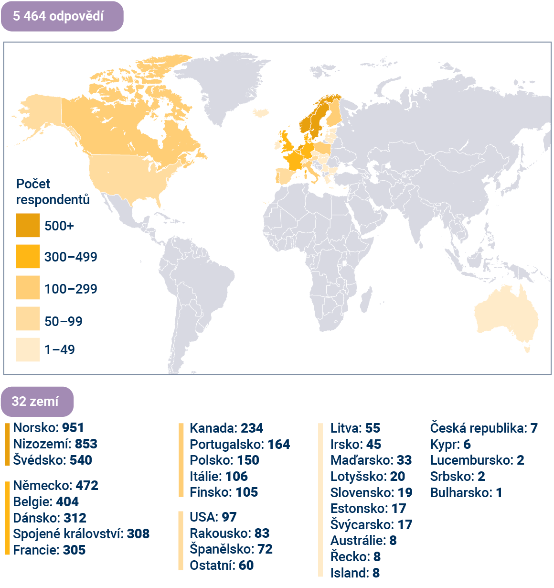
Zeměpisná odpověď
EUPROMS 1.0
3,000 responses
EUPROMS 2.0
3,571 responses
“Unique” responses combined
5,464 responses
Notes:
Velikost vzorku byla velmi velká, díky čemuž jsou výsledky směrodatné.
Odezva byla široká ve 32 zemích, především z Evropy, ale také ze Severní Ameriky a Austrálie.

Slide 12
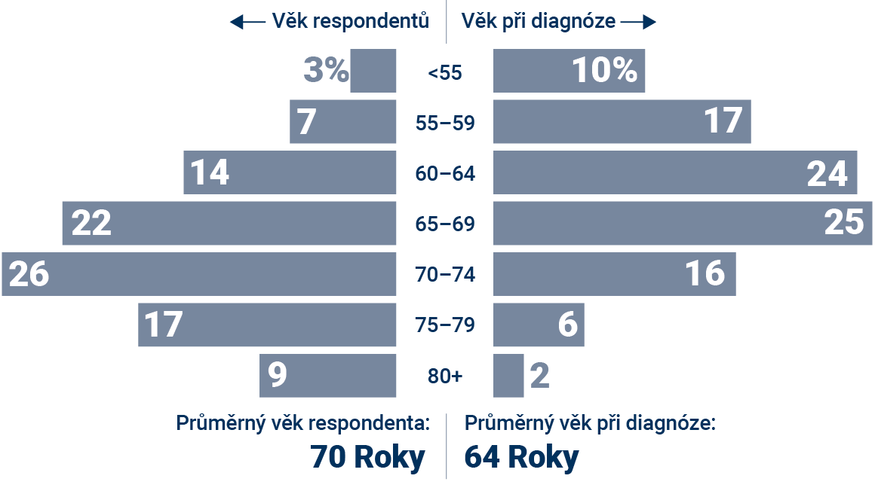
Profil respondenta
Notes:
Průměrný věk při diagnóze byl 64 let a průměrně se muži hlásili pět let po léčbě. U některých mužů proběhla léčba před 10 lety a u jiných právě skončila.
Jak uvidíte z distribučního grafu věku při první diagnóze, více než 50 % respondentů bylo diagnostikováno před 65. rokem věku. To je v rozporu s myšlenkou, že rakovina prostaty je nemoc starých mužů.

Slide 13
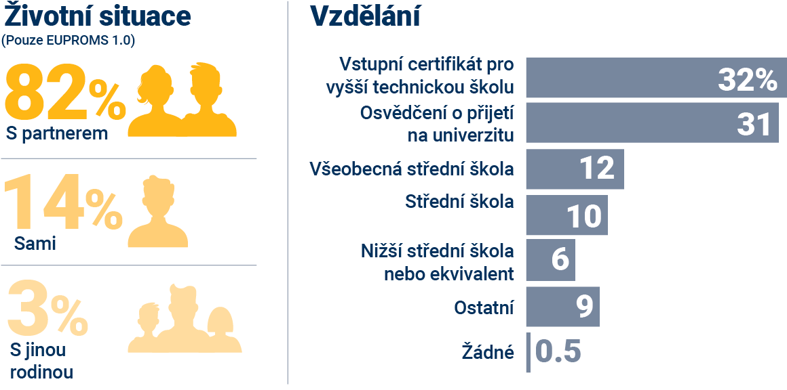
Profil respondenta
Notes:
Většina respondentů žila s partnerem, což je důležité vzhledem k účinkům léčby na sexuální funkce.
V profilu respondentů je mírná odchylka směrem k vyšší úrovni vzdělání.

Slide 14
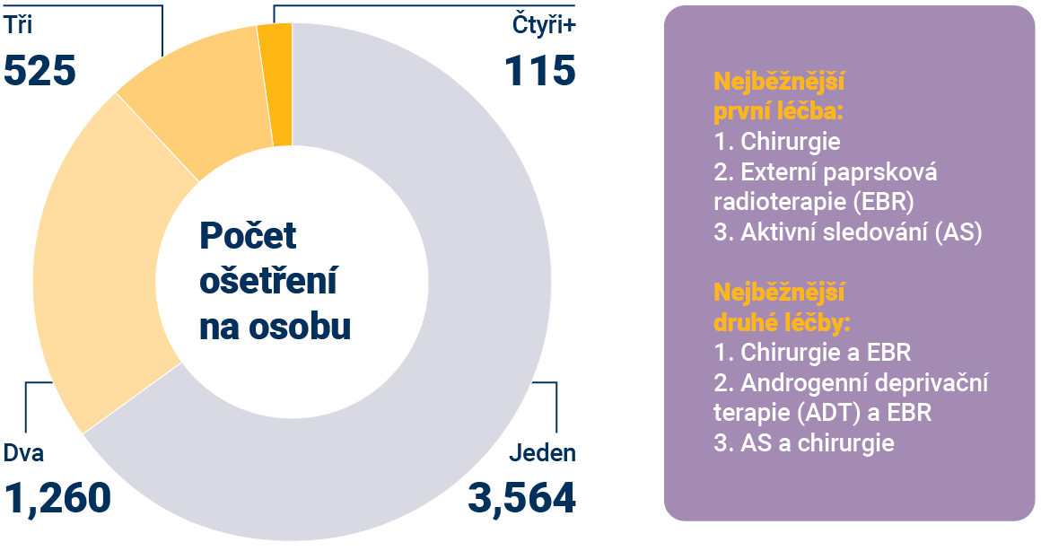
Profil léčby
Notes:
Většina pacientů byla do začátku průzkumu léčena pouze jednou.
57 % respondentů podstoupilo radikální prostatektomii, takže celkové výsledky budou ovlivněny účinky této konkrétní léčby na kvalitu života.

Slide 15
Analýza
Analýzu dat provedla profesorka Monique Roobol a její tým z Erazmova univerzitního lékařského centra, urologická klinika, Rotterdam.
Jejich analýza dat EUPROMS 1.0 a EUPROMS 2.0 poskytla zde uvedená kombinovaná zjištění.
Některá zjištění zde vycházejí ze surových odpovědí průzkumu a statistická významnost nebyla vypočítána ani zobrazena.
Všechny nálezy pomáhají poskytnout zásadní informace pro klinické rozhodování, díky čemuž jsou klinicky relevantní

Slide 16
Výsledky EUPROMS
Obecná kvalita života

Slide 17
Notes:
Tento graf ukazuje všechny respondenty hodnotící kvalitu jejich života od jedné do sedmi a procentní podíl v každé kategorii. Uvidíte, že kvalita života respondentů je obecně dobrá. Jak však uvidíme na dalším snímku, některé aspekty života jsou lepší než jiné.

Slide 18
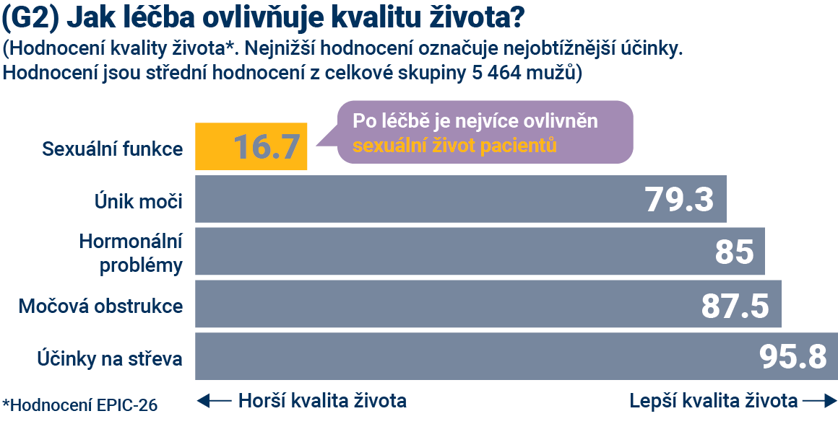
Notes:
Tento snímek ukazuje hodnocení kvality života, takže čím nižší skóre, tím horší je kvalita života.
Tito zjistili, že nedostatek sexuálních funkcí a v menší míře inkontinence ovlivňují kvalitu života mužů mnohem více než jiné následky léčby.

Slide 19
Výsledky EUPROMS
Výsledky: Nepohodlí, únava, nespavost
Notes:
Po těchto obecných zjištěních se nyní podívejme na některé specifické aspekty kvality života po léčbě rakoviny prostaty.
Za prvé, nepohodlí, únava a nespavost, kterou muži zažívají po léčbě.

Slide 20
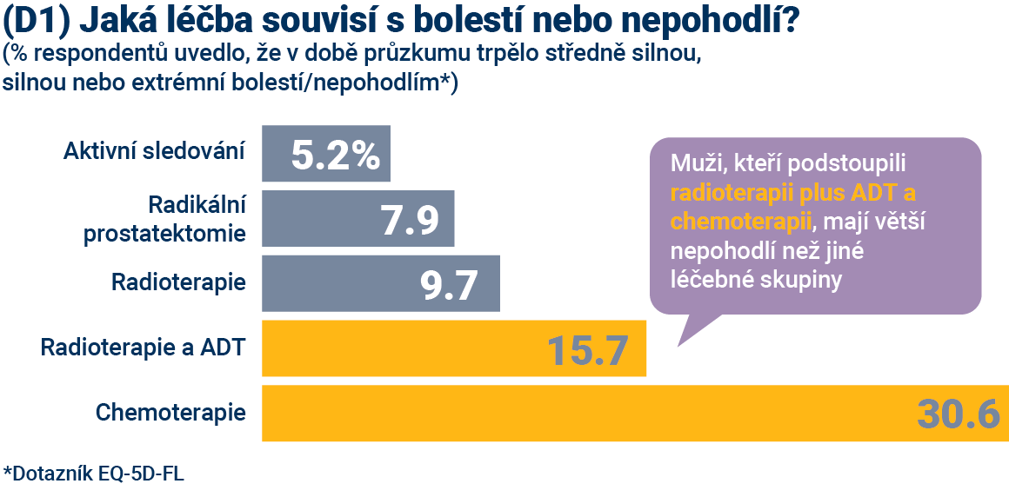
Notes:
Z tohoto snímku můžete vidět, že nepohodlí se zvyšuje s tím, jak muži procházejí fázemi léčby. Jakmile se dostanete na chemoterapii v pokročilých stádiích, zaznamená se více než trojnásobek bolesti a nepohodlí ve srovnání s léčbami v rané fázi.

Slide 21
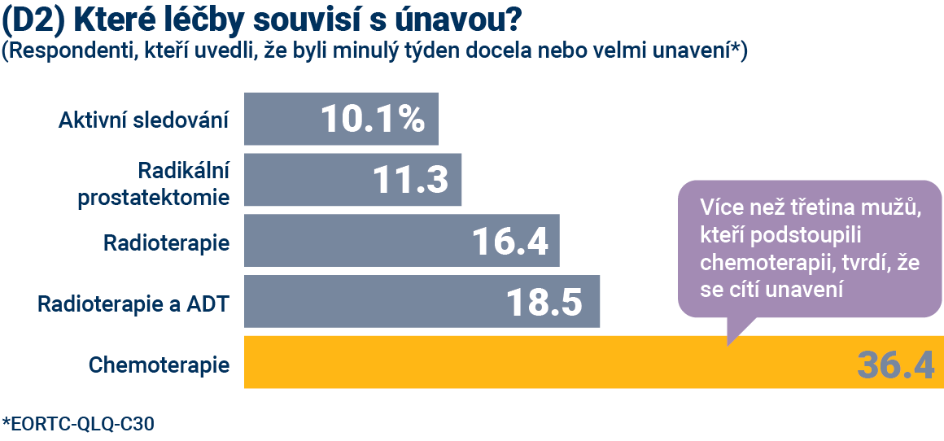
Notes:
Více než třetina mužů, kteří podstoupili chemoterapii, uvádí, že se v uplynulém týdnu cítili unavení. Úrovně únavy jsou u ostatních způsobů léčby relativně nižší, ale zdá se, že radioterapie souvisí s větší únavou než s chirurgickým zákrokem.

Slide 22
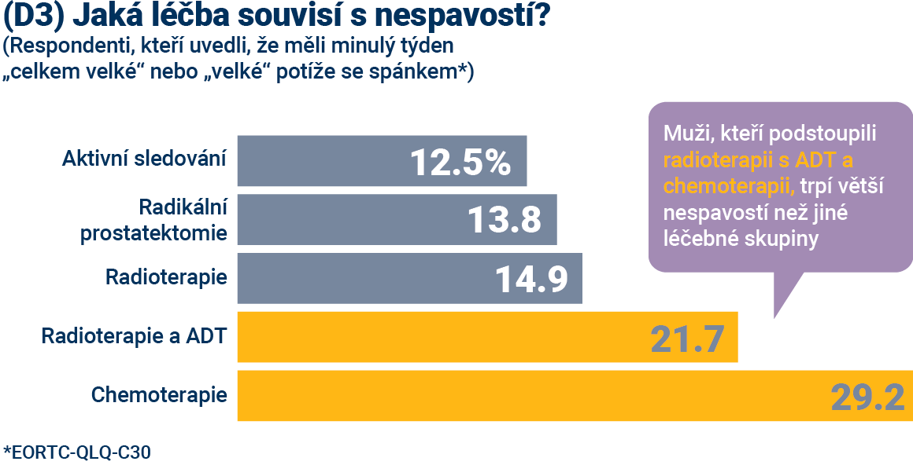
Notes:
Studie zjistila, že nespavost podle všeho hodně ovlivňuje muže po radioterapii s ADT a také po chemoterapii. Únava se zdvojnásobuje, když léčba postupuje od, řekněme, prostatektomie k chemoterapii.

Slide 23
Výsledky EUPROMS
Duševní zdraví

Slide 24
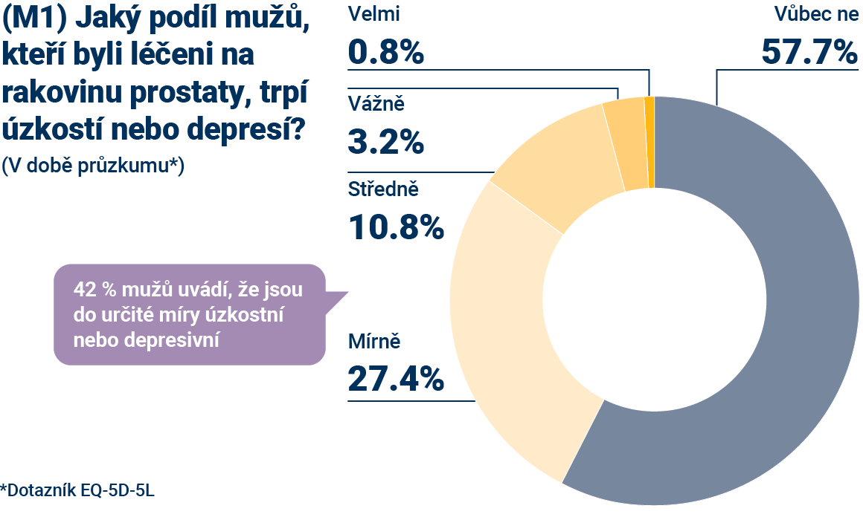
Notes:
Studie zjistila, že 42 % mužů, kteří byli léčeni na rakovinu prostaty, je do určité míry úzkostných nebo depresivních.

Slide 25
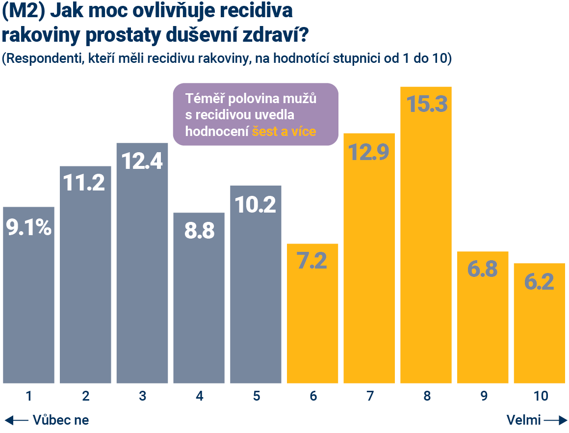
Notes:
Zdá se, že recidiva rakoviny prostaty má velký dopad na duševní zdraví. Zde vidíte, že více než polovina respondentů, u kterých došlo k recidivě, hodnotí účinek na jejich duševní zdraví šest nebo více - jinými slovy, mělo to významný účinek.

Slide 26
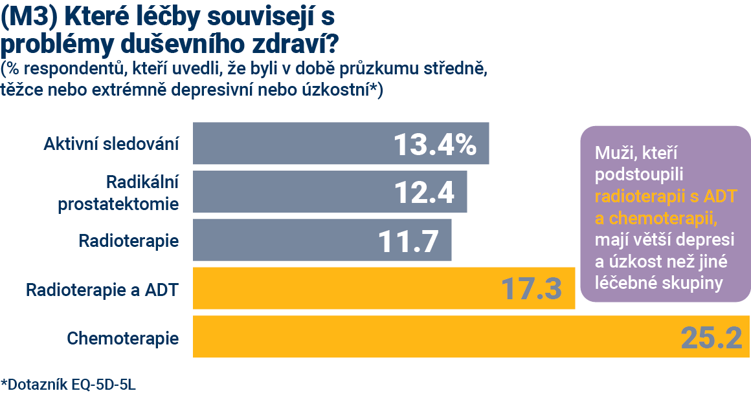
Notes:
Zde můžete vidět, že se zdá, že problémy s duševním zdravím se zhoršují, čím pokročilejší je rakovina.
Je zajímavé poznamenat, že aktivní sledování je spojeno s vyšší úrovní deprese nebo úzkosti než některé způsoby léčby, jako je radikální prostatektomie a radioterapie. To může souviset s dlouhodobými obavami, které může přinést pravidelné testování, a se skutečností, že rozhodnutí o léčbě může být ještě třeba učinit. Průzkum mezi muži o aktivním sledování, který provedl jeden z členů Europa Uomo, dánská organizace pacientů s rakovinou prostaty PROPA, zjistil, že 37 % se cítí vážně nebo středně znepokojeně.

Slide 27
Výsledky EUPROMS
Sexuální funkce

Slide 28
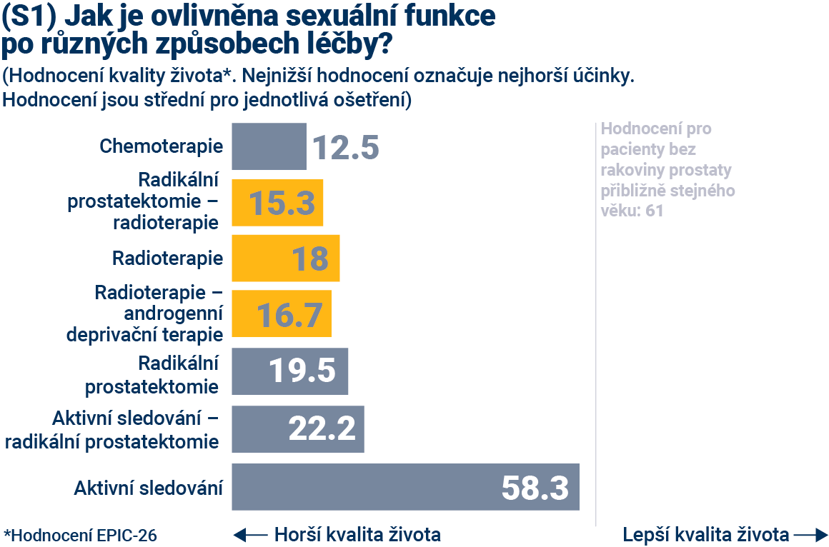
Notes:
Tento snímek opět ukazuje hodnocení kvality života: čím vyšší hodnocení, tím vyšší kvalita života. Ukazuje kvalitu života v souvislosti se sexuální funkcí po různých způsobech léčby.
Hodnocení kvality života pro všechny druhy léčby je zjevně nízké ve srovnání s aktivním sledováním.
Proč hodnocení aktivního sledování není 100, což je vrchol stupnice hodnocení EPIC? Je to proto, že v tomto věku (průměrný věk studie je 70 let) nejsou sexuální funkce normálně 100%.
Při srovnání těchto údajů s běžnou populací je průměrné hodnocení sexuálních funkcí EPIC u mužů bez rakoviny prostaty 61, což je zjevně velmi podobné aktivnímu hodnocení sledování zde.

Slide 29
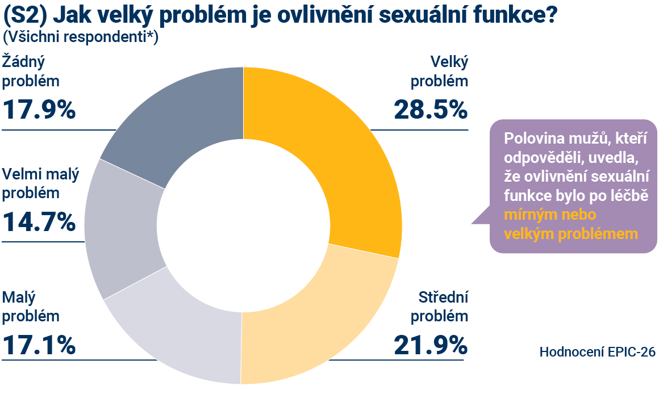
Notes:
Jak velký problém je tedy ovlivnění sexuální funkce? Můžete vidět, že je to velký nebo středně závažný problém asi u poloviny mužů. Bylo by zajímavé získat pohled partnerů na stejnou otázku.

Slide 30
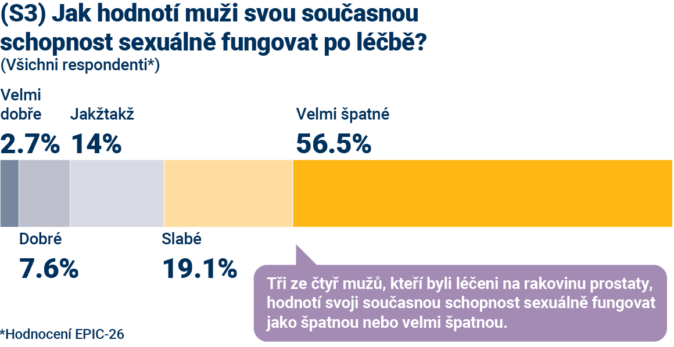
Notes:
Přibližně tři čtvrtiny mužů, kteří odpověděli na průzkum, hodnotili svou současnou schopnost sexuálně fungovat špatně nebo velmi špatně. To je jasně zčásti odrazem věku respondenta a také účinků léčby.
Pro srovnání je však zajímavé podívat se na studii z roku 2017 u mužů v mírně vyšším věku (průměrný věk 74,5), kteří neměli rakovinu prostaty, a která používala stejná měření EPIC-26 (Venderbos et al, PMID: 28168601). Zjistilo se, že 50 % těchto mužů hodnotilo jejich schopnost sexuálně fungovat jako špatnou nebo velmi špatnou. Je zřejmé, že se jedná o významně nižší procento než 76 % mužů s rakovinou prostaty v naší studii.

Slide 31
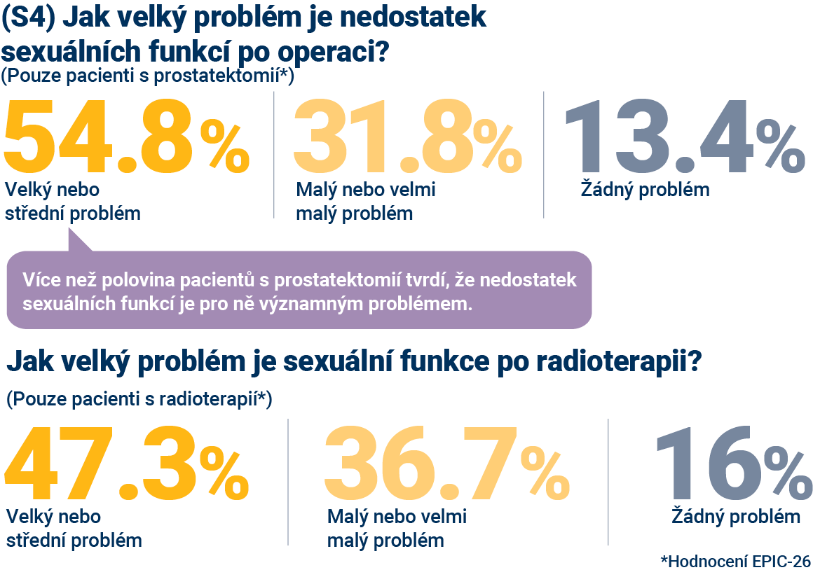
Notes:
Při pohledu na to, jak různé léčby ovlivňují sexuální funkci, můžete z výsledků výše vidět, že více než polovina mužů, kteří podstoupili prostatektomii, zjistí, že sexuální funkce je pro ně velkým nebo středním problémem. To je významný podíl.
Níže uvedená čísla ukazují, že sexuální funkce se po radioterapii jeví jako o něco méně významný problém: 47,3 % respondentů u radioterapie mělo významné problémy ve srovnání s 54,8 % respondentů u prostatektomie.
Obě zjištění však naznačují, že pokud jde o sexuální funkce, obě hlavní první léčby rakoviny prostaty mají významný vliv na kvalitu života.

Slide 32
Notes:
Pouze třetina mužů, kteří se zúčastnili průzkumu, vyzkoušela léky a zařízení na zlepšení erekce. Vzhledem k prevalenci problémů se sexuální funkcí při léčbě zde zjevně existuje mezera a potřeba poskytnout mužům více rad ohledně těchto přístupů.

Slide 33
Výsledky EUPROMS
Únik moči

Slide 34
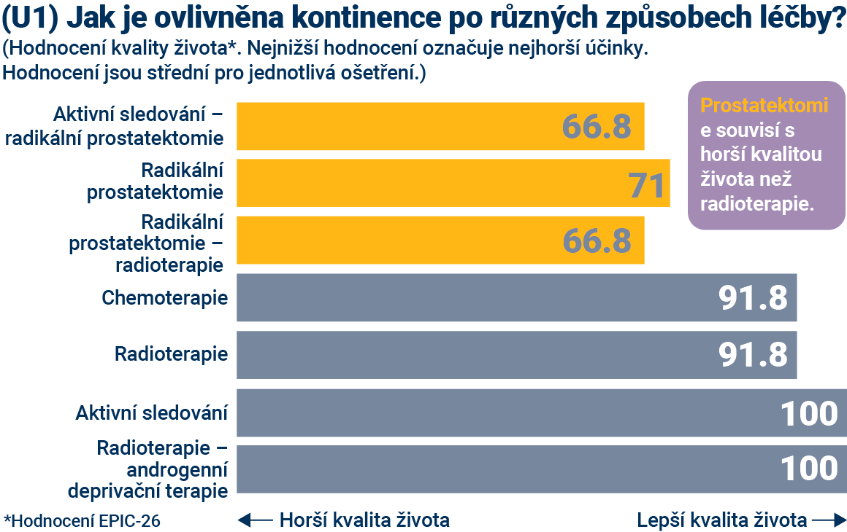
Notes:
U močové inkontinenci jsme provedli přesně stejnou analýzu jako u sexuálních funkcí. Nejprve jsme porovnali různé způsoby léčby. Uvidíte, že prostatektomie souvisí s nižší kvalitou života než radioterapie. Ostatní léčby vykazují méně účinků.
Při srovnání těchto údajů s běžnou populací je průměrné hodnocení funkce močení EPIC u mužů bez rakoviny prostaty 89,5.

Slide 35
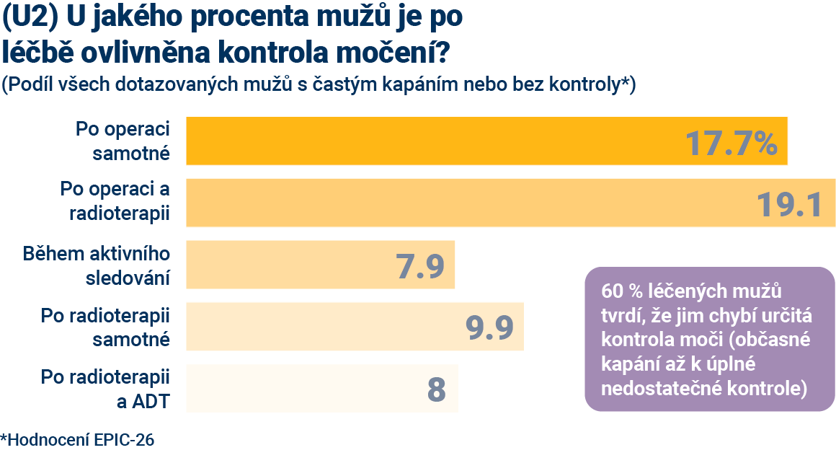
Notes:
Podíváme-li se konkrétně na kontrolu moči, celkově 60 % dotázaných mužů mělo problémy. Zdá se, že chirurgie je spojena s nejvýznamnějšími problémy. Porovnání hodnot při chirurgickém zásahu s aktivním sledováním naznačuje, že operace zdvojnásobuje míru inkontinence. Je třeba poznamenat, že i během aktivního sledování však existují problémy s kapáním. To je odrazem průměrného věku respondentů.

Slide 36
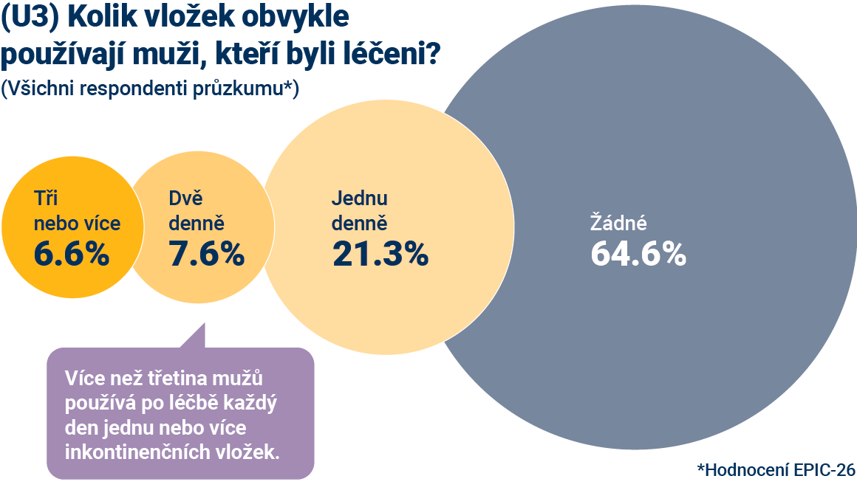
Notes:
Co to v praxi znamená pro pacienty? Průzkum se ptal mužů, kolik inkontinenčních vložek každý den používají, a napříč všemi respondenty průzkumu více než třetina používá jednu nebo více vložek denně. To může odrážet skutečnost, že většina respondentů průzkumu podstoupila radikální prostatektomii. Z respondentů, kteří podstoupili prostatektomii, polovina používala vložky.
Abychom to uvedli do kontextu, studie z roku 2017 u mužů se zhruba stejným věkovým profilem, kteří NEBYLI léčeni na rakovinu prostaty, zjistila, že přibližně 5 % nosí vložky (PMID: 28168601). Je zde tedy zjevně významný účinek.

Slide 37
Notes:
Když se podíváme na to, jak velký vliv má kapání a únik na životy mužů, 16 % všech respondentů průzkumu to hodnotí jako velký nebo střední problém.

Slide 38
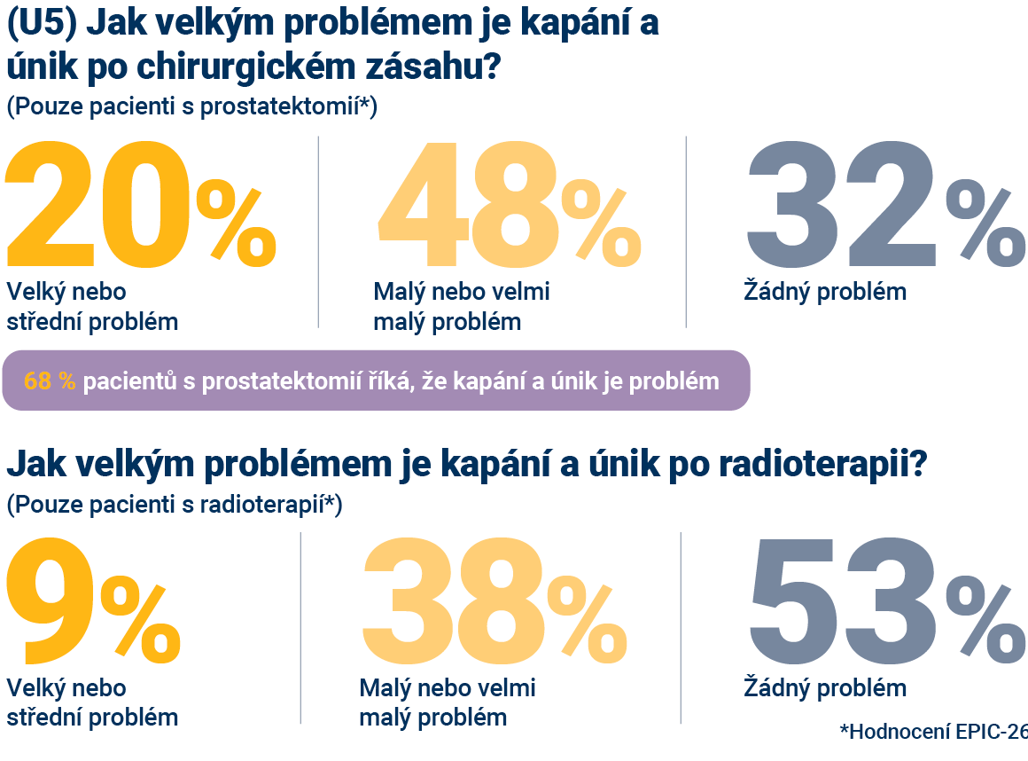
Notes:
Pokud tento údaj rozdělíte na ty, kteří podstoupili prostatektomii a radioterapii, uvidíte vliv typu léčby na problém.
Podíváme-li se na pacienty s prostatektomií, v horním řádku čísel uvidíte, že 68 % říká, že kapání a únik je problém.
Porovnejte to s pacienty s radioterapií ve druhé linii, kde celkem 47 % pacientů tvrdí, že kapání a únik je problém.

Slide 39
Studie EUPROMS
Výsledná tvrzení

Slide 40
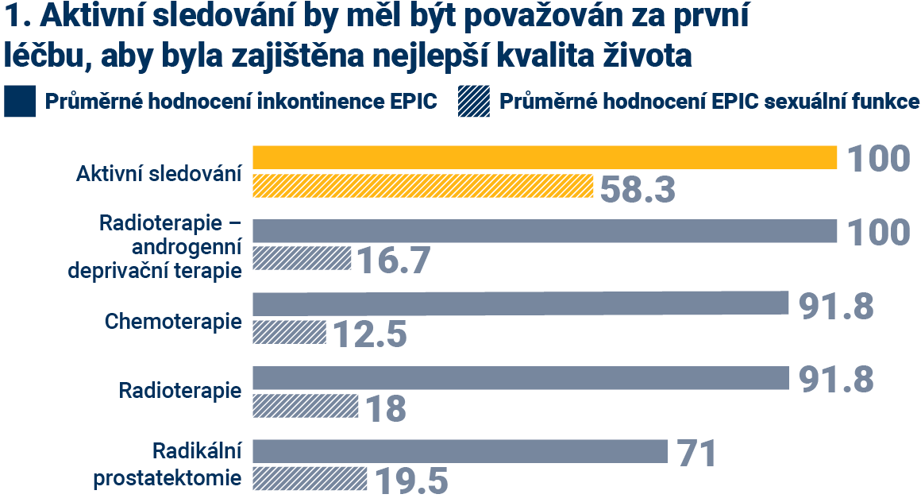
Výsledná tvrzení
Notes:
Z těchto zjištění EUPROMS můžeme čerpat tři hlavní výsledná tvrzení.
První je, že aktivní sledování by mělo být vždy zváženo, pokud jej lze bezpečně aplikovat, protože celkově nejlépe chrání kvalitu života. Kontrast mezi tímto a jinými přístupy je jistě z hlediska inkontinence a sexuálních funkcí jasný.

Slide 41
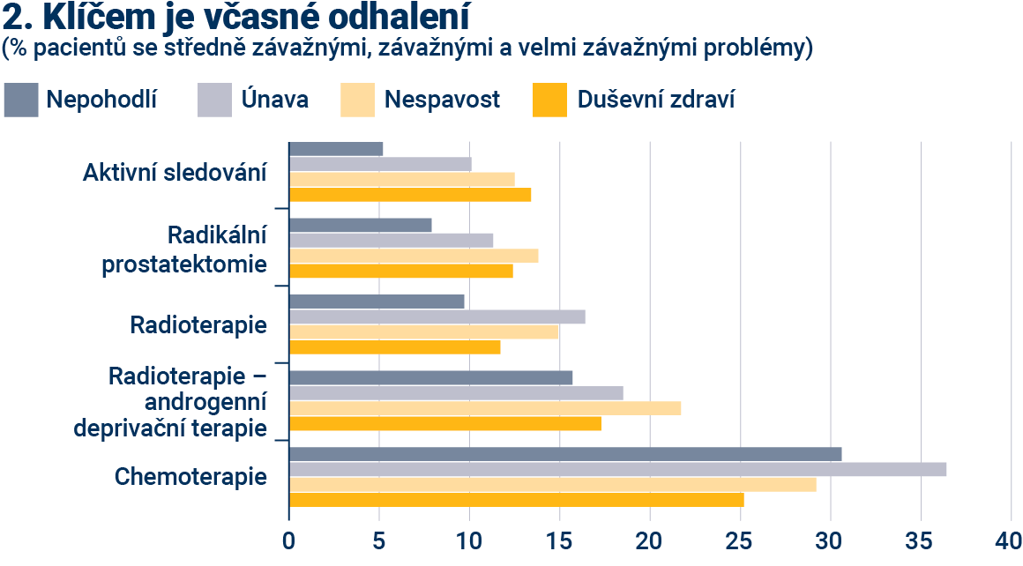
Výsledná tvrzení
Notes:
Druhou zprávou je, že včasné odhalení rakoviny prostaty je nanejvýš důležité. Čím pokročilejší je rakovina prostaty při stanovení diagnózy, tím horší jsou účinky léčby na kvalitu života. Graf zde ukazuje, že při současném pohledu na mnoho faktorů - nepohodlí, únava, nespavost a duševní zdraví - se všechny tyto příznaky setkávají s léčbou spojenou s pokročilejším karcinomem prostaty.

Slide 42
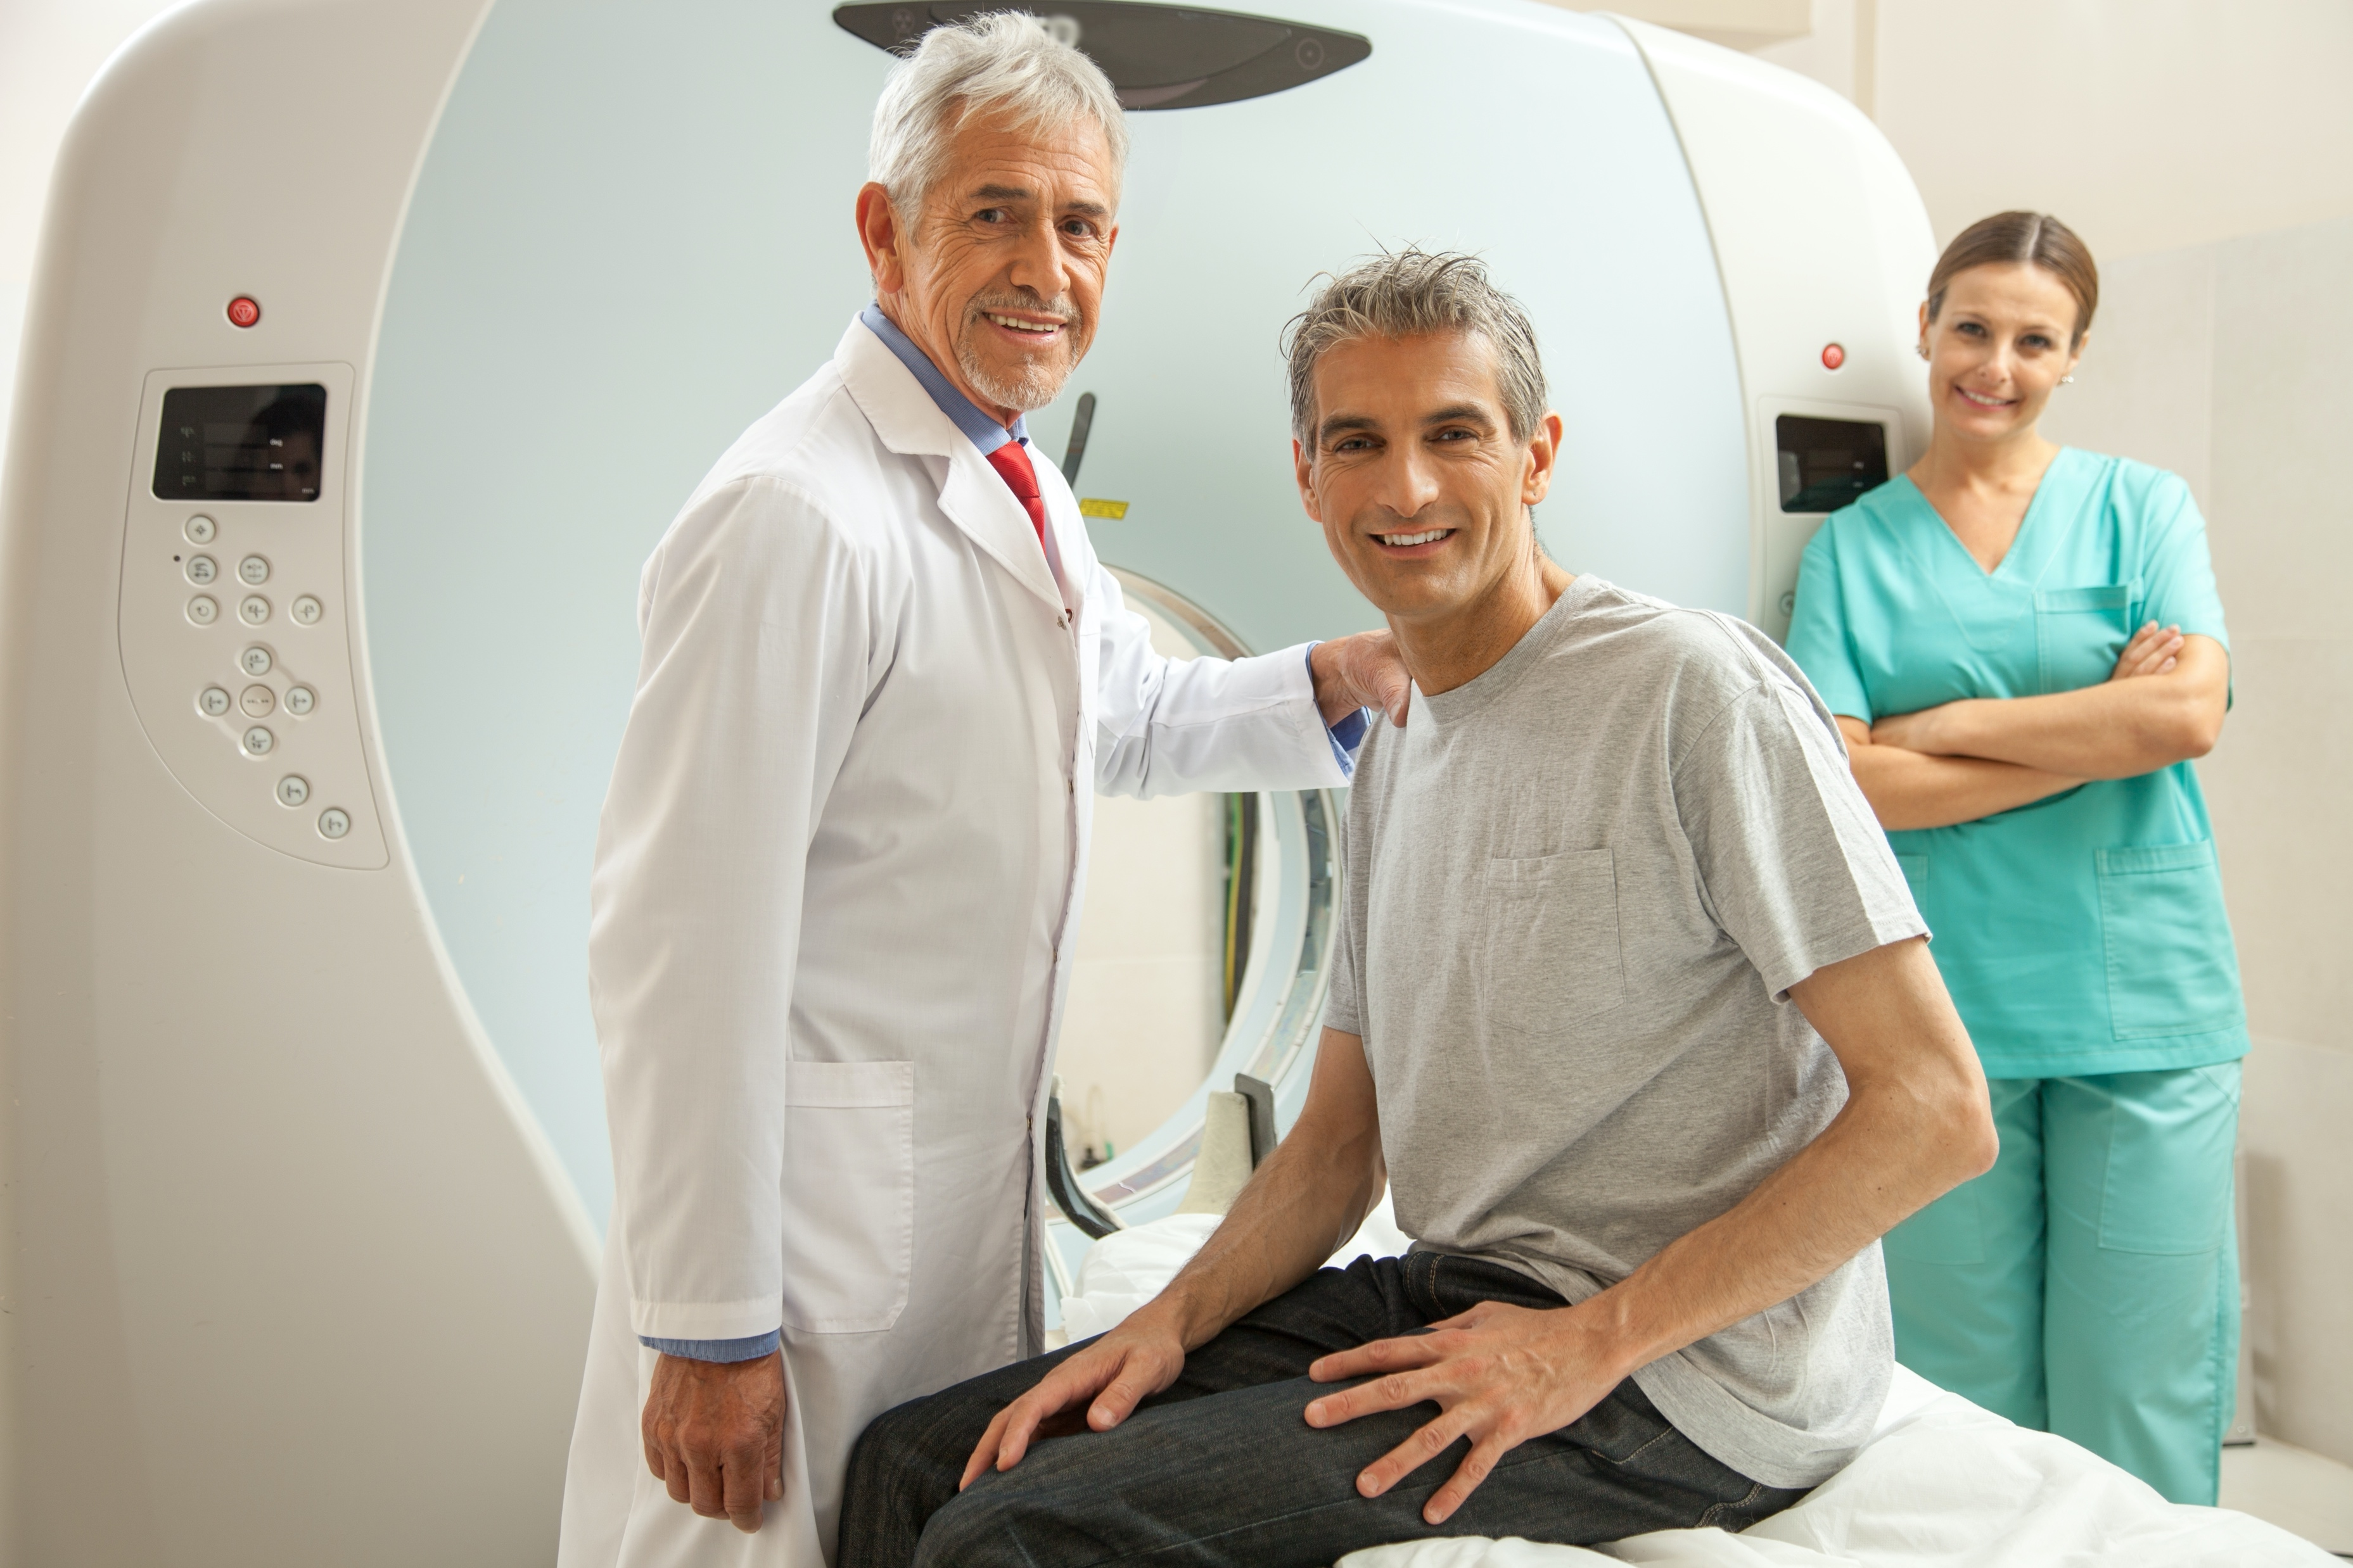
Výsledná tvrzení
3. Potřebujeme rakovinová centra s multidisciplinárními týmy
Notes:
A třetí poselství, které si můžeme vzít ze všech údajů ze studie EUPROMS, je, že vysoce kvalitní léčba a podpora jsou zásadní. Výsledky EUPROMS ukazují závažné účinky, které mohou mít při léčbě rakoviny prostaty. Muži potřebují veškeré odborné znalosti a zkušenosti, které mohou získat během léčby a po ní, s informacemi a podporou v každé fázi procesu. Každý muž s rakovinou prostaty by měl být léčen v onkologickém centru s multidisciplinárními týmy.

